Slide 1
知乎的发展与反思
余畅

Slide 2
知乎因管理不严传播违法违规信息 App下架7天
2018年3月2日，知乎平台因“管理不严，传播违法违规信息”，根据相关法律法规，被要求在各大应用商店下架App七天，苹果商店可以搜索，但是无法下载。

Slide 3


Slide 4
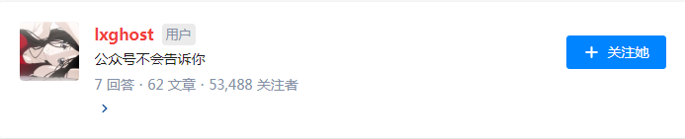
爆照与无营养提问
拍照不上镜是一种什么体验？
长得漂亮是种怎样的体验？
长的丑但有一个漂亮的女朋友是一种怎样的体验？
胸大是一种什么样的体验？
女生胸大怎么穿衣才好看？
……

Slide 5
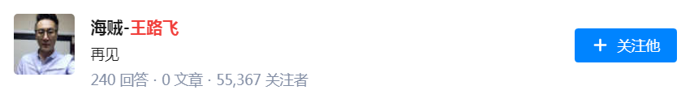
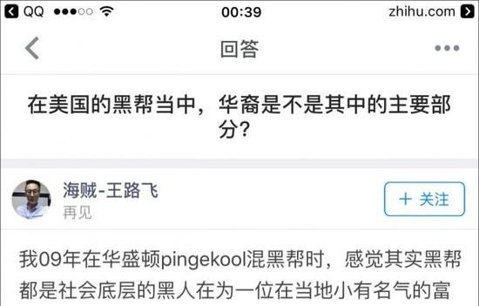
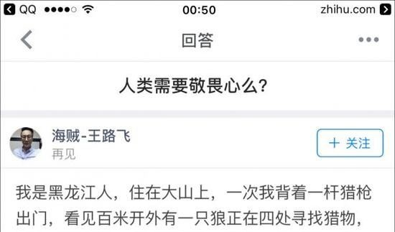
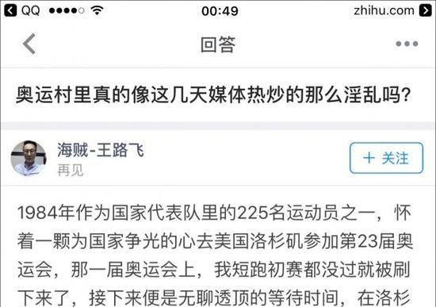
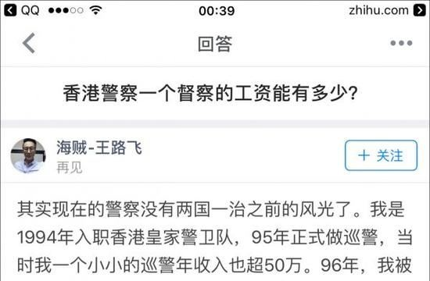
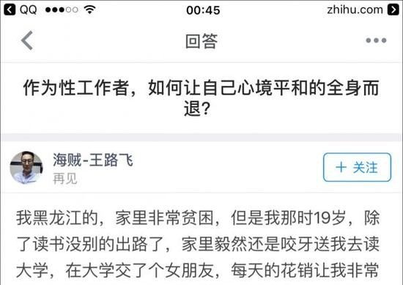
编故事与抄袭

Slide 6
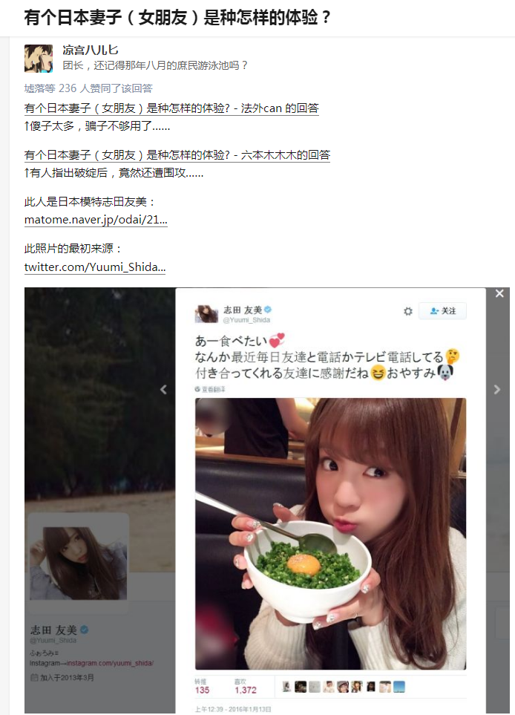
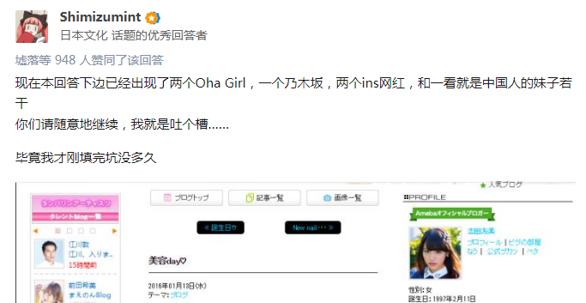
编故事与抄袭

Slide 7
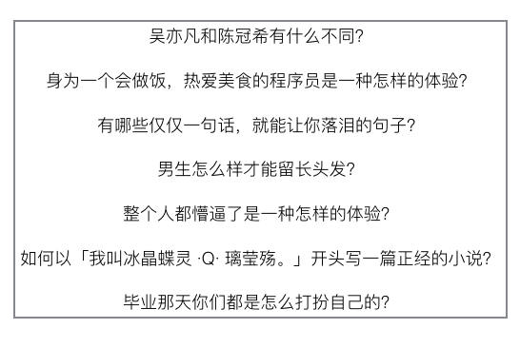
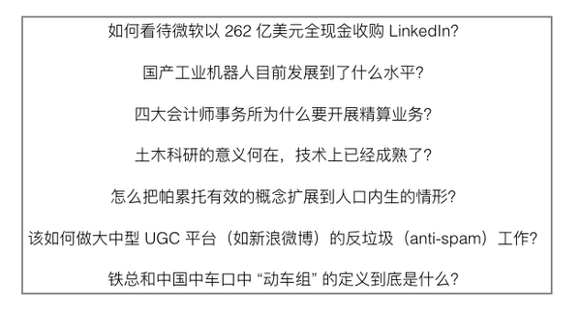
热门推荐和实际热门

Slide 8
终归而言是回答质量的下降
高质量的回答被稀释
时间线被无关推送污染
无引据，未标明转载的回答
虚假身份，虚假回答乃至诈骗
娱乐化，社交化趋向明显

Slide 9
知乎现状
知乎网站于2010年12月开放注册，过去采用邀请制注册方式。
横向对比美国Quora，旨在和世界分享高质量的见解
截至2017年7月，日活跃用户600万人。
截止目前，知乎注册用户数达1.6亿，用户结构也发生大幅变化，大量二三线城市的用户在知乎进行讨论、分享和交流。

Slide 10
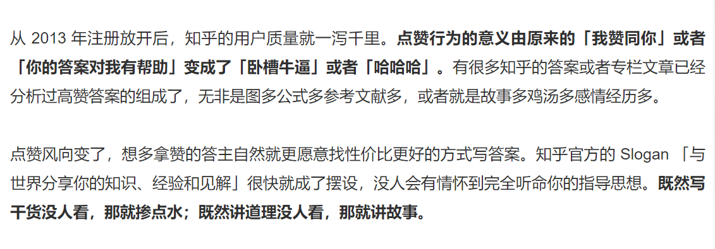
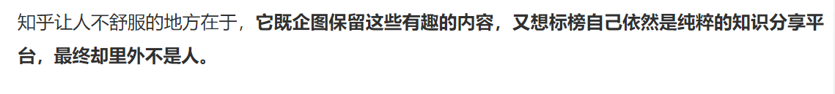
反面

Slide 11
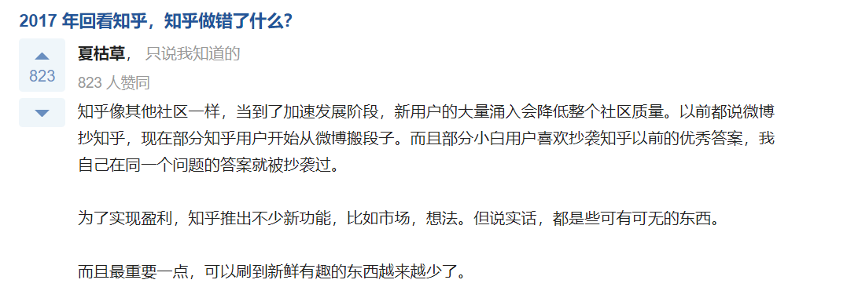
另一种声音

Slide 12
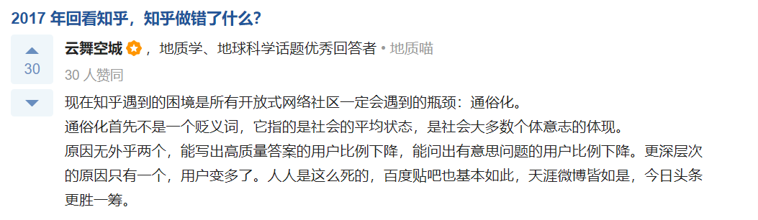
另一种声音

Slide 13
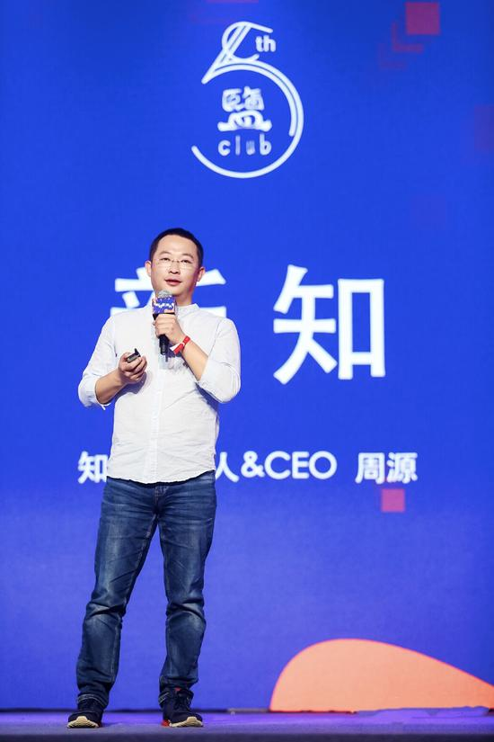
周源：知乎注册用户数1.6亿 知识不应该是小众的
周源表示，中文互联网除娱乐化外，一定有另一条可选的道路。知识不应该是小众的，知识应该普惠每一位个体。

Slide 14
我的观点

Slide 15
作为用户
知乎作为一个社交平台，在其受众增加，信息爆炸增长而整体质量下滑的情况下，我们作为用户，应认识到其媒体性大于知识性，主观多于客观。
问题的分析应基于客观的事实和逻辑的演绎，不能因为回答赞同的数量或是回答者关注人数的多少而丧失自己的判断或是价值观的取向。
同时对于不健康的内容，看完之后一笑置之或许是最好的选择。

Slide 16
谢谢

